Slide 1
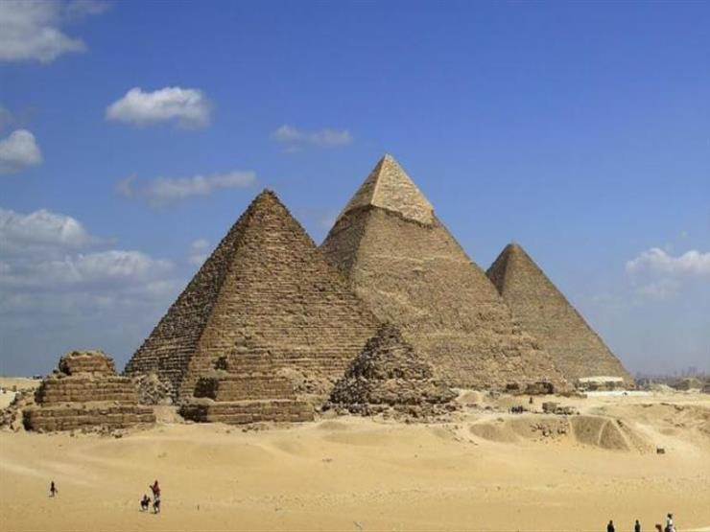
- تحتوي على ثلاثة أهرامات وبالتحديد توجد في الجيزة الهرم الأول للملك خوفو وهو الأكبر بين الأهرامات الثلاثة ويعود بناؤه إلى عهد الأسرة الرابعة ويبلغ ارتفاعه حوالي 146 مترا. والهرم الثاني للملك خفرع ابن الملك خوفو ويبلغ ارتفاعه حوالي 143.5 مترا ويحتوي علي مدخلان من الجهة الشمالية ويسمى الهرم الأعظم. ننتقل بعد ذلك إلي هرم الملك منقرع وهو ابن الملك خفرع وقد يصل ارتفاعه إلى ستة وستون مترا ونصف.
نبذه عن المكان
صوره منطقة الأهرامات
لوكيشن
https://www.google.com/maps/place/%D8%A3%D9%87%D8%B1%D8%A7%D9%85%D8%A7%D8%AA+%D8%A7%D9%84%D8%AC%D9%8A%D8%B2%D8%A9%E2%80%AD/@29.9772962,31.1346842,17z/data=!3m1!4b1!4m5!3m4!1s0x14584f7de239bbcd:0xca7474355a6e368b!8m2!3d29.9772962!4d31.1324955?hl=ar
y | x
31.132538417623486 | 29.977500640222253

